Slide 1
Certificados de Origen
Secretaría de economía

Slide 2
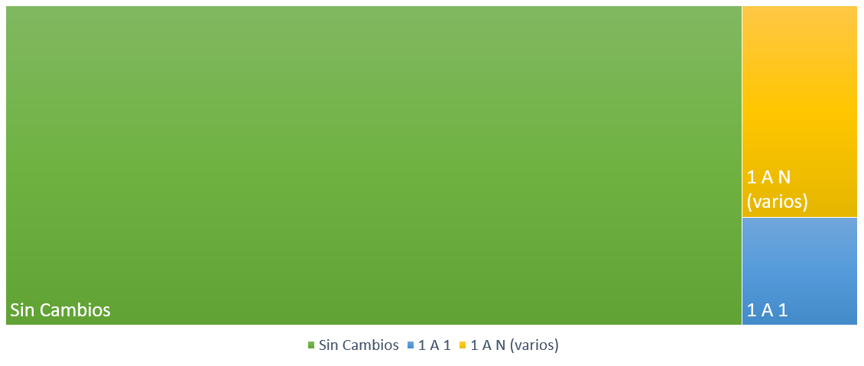
Porcentaje de trámites
Total de Registros de Productos Elegibles (RPE) = 424,120
9%
37,960
86%
366,815
5%
19,345

Slide 3

Actividades de Actualización
ESCENARIO 1 (No será necesario participación de empresa en el proceso)
    Se identificaron las Fracciones Arancelarias que cambiaron una a una.
    Se identificaron los RPE que contienen las Fracciones Arancelarias una a una.
    Se realizará la modificación automáticamente de los RPE en VUCEM
    Se publicará la lista de RPE que fueron modificados en el SNICE.
85%
5%

Slide 4
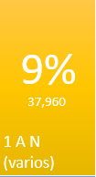
Actividades de Actualización
ESCENARIO 2 (Se requiere participación de empresa en el proceso)
    Se identificaron las Fracciones Arancelarias que cambiaron una a n (varios).
    Se publicó en el SNICE el listado de los RPE con opción a modificar.
    Se solicita a la empresa envié la Fracción Arancelaria actualizada.
    Se realizará la modificación de los RPE en VUCEM.
85%

Slide 5
Plan de actualización
Número de RPE | RFC | FA actual | FA actualizada
Nueva FA para tu RPE
8 dígitos
Sin puntos
Sin espacios
Formato texto

Slide 6
Plan de actualización
1
Se publicó en el SNICE el listado de los RPE sujetos a modificación, las empresas podrán realizar su búsqueda por RFC
Número RPE | RFC | FA actual | FA actualizada
999920201234 | RFCX961024 | 89039201
RFCX032022
2
En el listado de RPE identifica la Fracción Arancelaria actual que está asociada a tu registro (columna “FA actual”)
2
Número RPE | RFC | FA actual | FA actualizada
999920201234 | RFCX961024 | 03049999
89039201
3
En el archivo de correlación busca, en la columna “Fracción arancelaria anterior”, la fracción para ver las nuevas posibles fracciones
Fracción Arancelaria anterior | Fracción arancelaria nueva
44071999 | 44071999
44071999 | 44071401
44071999 | 44071301
Fracción Arancelaria anterior | Fracción arancelaria nueva
89039201 | 89033101
89039201 | 89033201
89039201 | 89033301

Slide 7
¿Qué pasa si mi FA actual cambia a más de una FA nueva?
Fracción arancelaria actual | Fracción arancelaria actualizada
84621099 | 84621199
84621099 | 84621999
84621099 | 84625199
84621099 | 84625999
84621099 | 84626199
84621099 | 84626299
84621099 | 84626999
84621099 | 84626999
84621099 | 84629099
Si requieres más de una FA para tu RPE, tienes dos opciones:
1
2
Elegir solo una fracción y enviarla a la DGFCCE en el layout, y hacer un nuevo RPE para el resto de las fracciones
No enviar información a la DGFCCE y tramitar nuevamente el RPE para cada una de las nuevas fracciones

Slide 8
Calendario de actualización
24 octubre
16 noviembre
Día 1 implementación 7ma enmienda
10%
Recepción y revisión de la información
Revisión y puesta a punto de información
Publicación de los RPE en SNICE
Último día de recepción de información
Actualización en VUCEM de los RPE
Solamente se recibirá la información al correo registros.origen@economia.gob.mx (exclusivo para actualización de FA)
Los RPE de ALADI no requieren actualización
Fecha límite de entrega de información: 16 de noviembre de 2022
Si no recibimos las correlaciones el RPE perderá vigencia
Los RPE para hacer certificados de origen con las NUEVAS FRACCIONES podrán utilizarse a partir del día 1 de implementación de la 7ma enmienda.

Slide 9
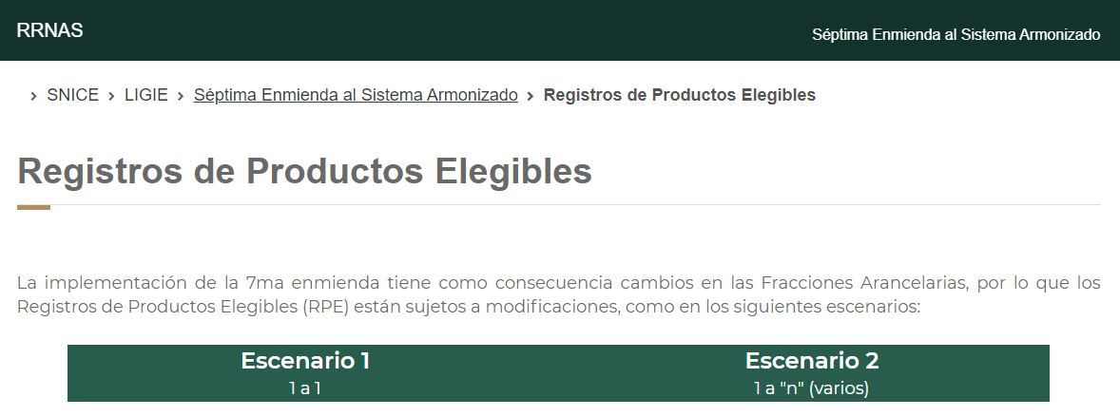
Micrositio SNICE
https://www.snice.gob.mx/cs/avi/snice/rpe.html

Slide 10
Certificados de Origen
Secretaría de economía

